Slide 1
Culture traditionnelle métisse au Canada
Trouver des modèles
Image: Métis Nation of Alberta (anglais)

Slide 2
Modèles dans la culture métisse

Slide 3
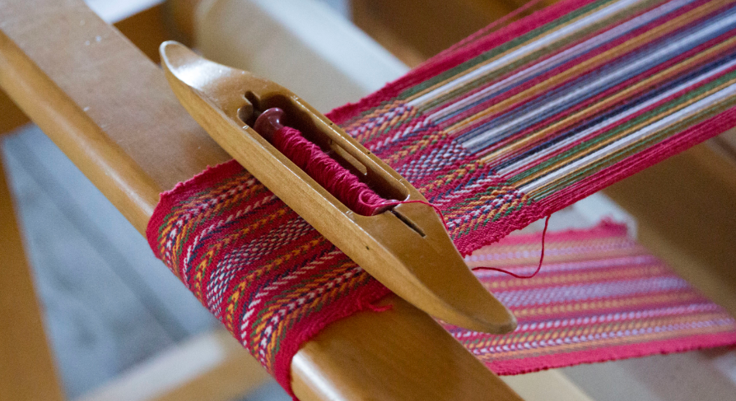
Quels modèles voyez-vous?
Image: Métis Nation of Alberta (anglais)

Slide 4
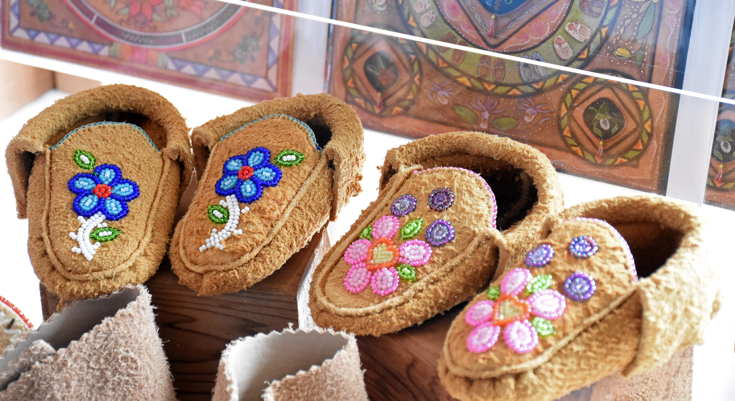
Quels modèles voyez-vous?
Image: Métis Nation of Alberta (anglais)

Slide 5
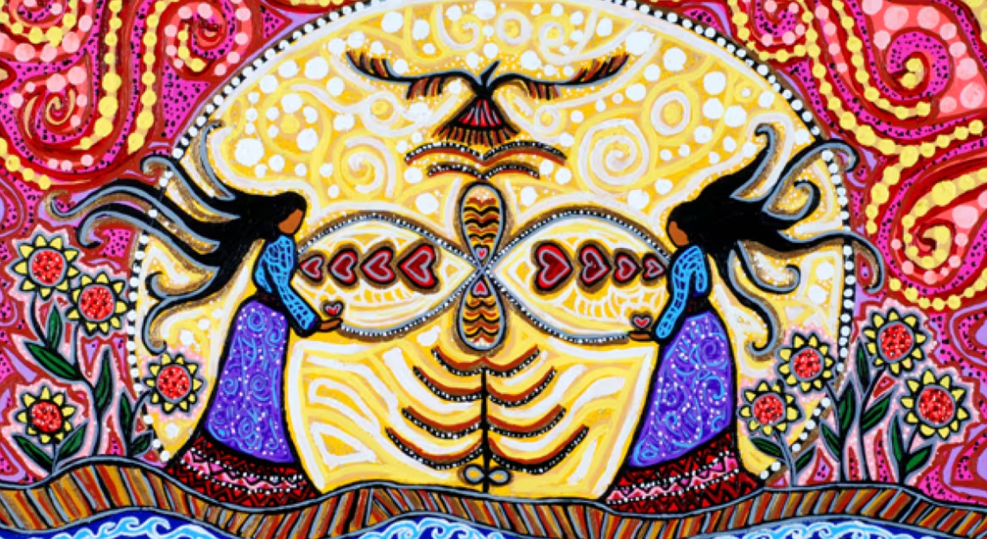
Quels modèles voyez-vous?
Image: CBC News (anglais)

Slide 6
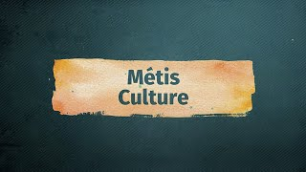
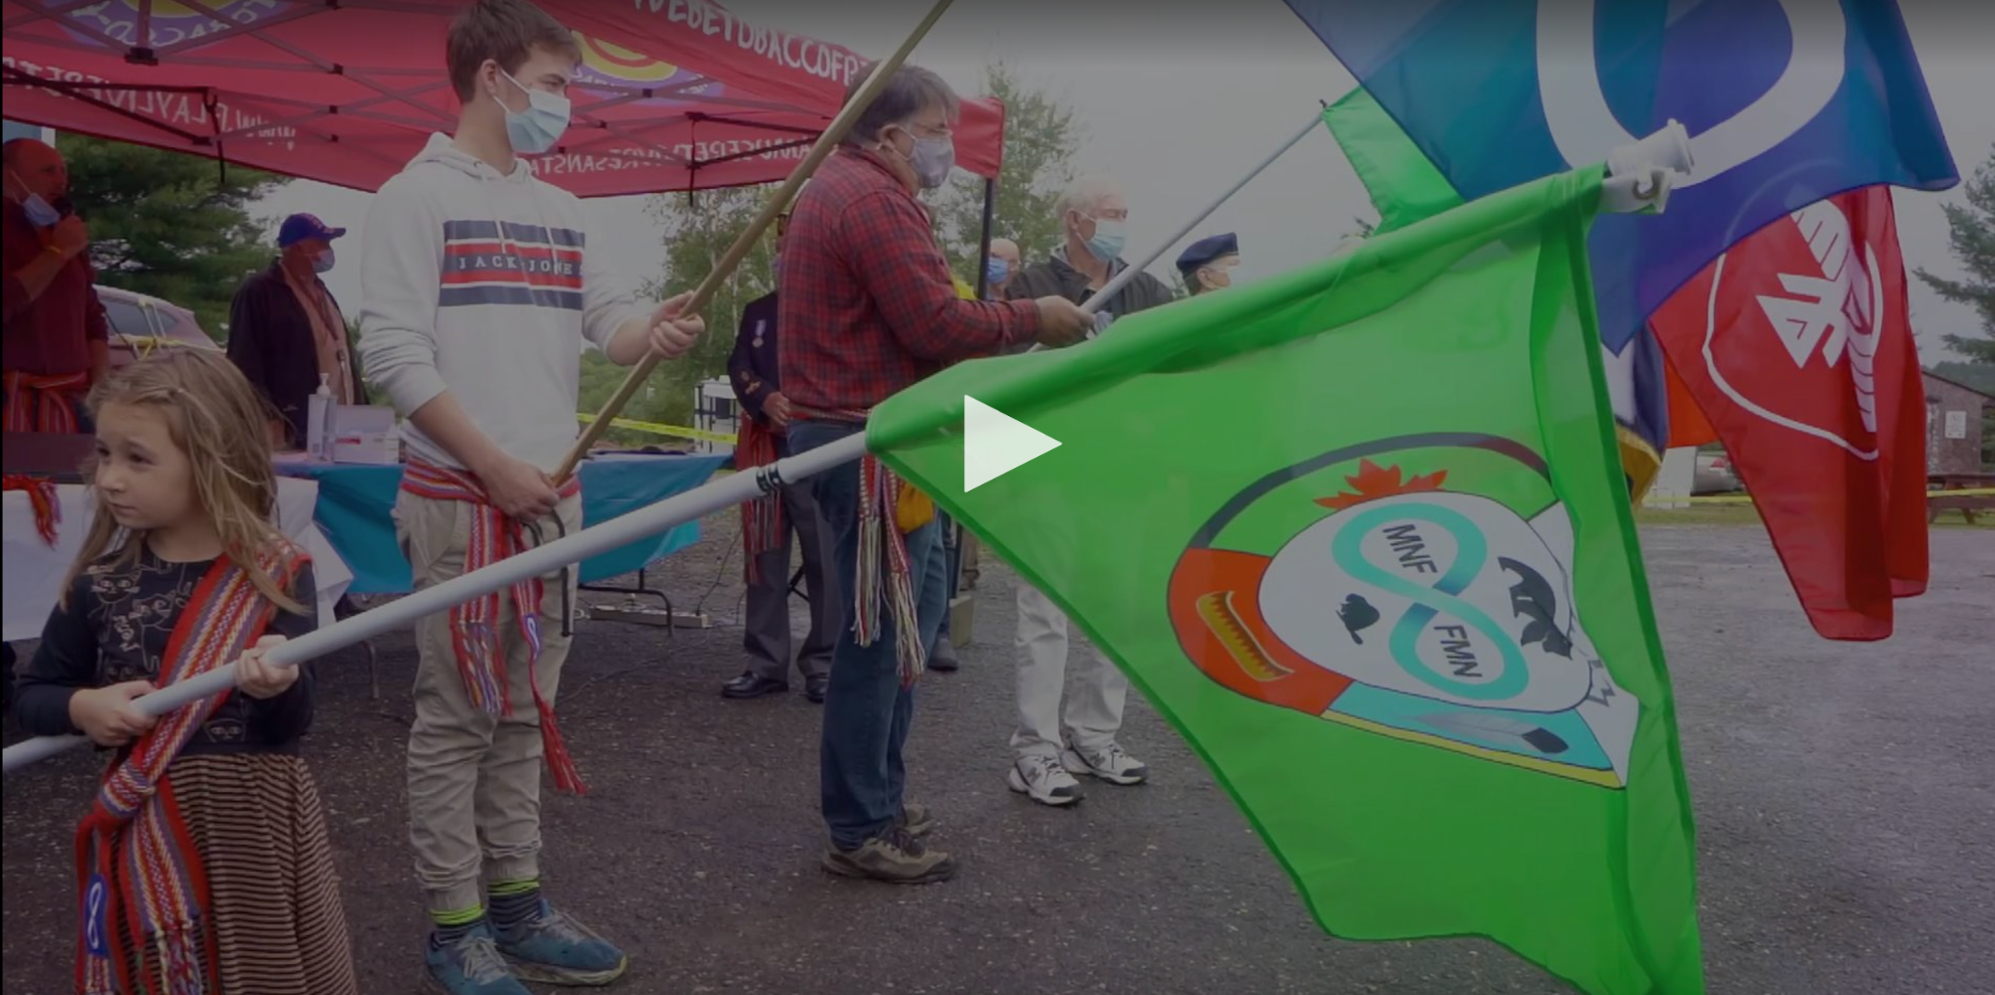
Que savez-vous de la culture métisse?
(anglais)
(français)

Slide 7
Comment la ceinture a-t-elle été utilisée dans la culture métisse?

Slide 8
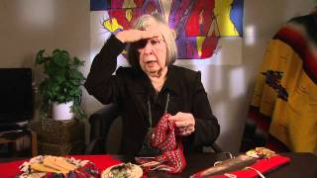
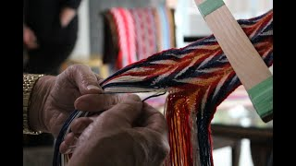
Écoutons les expériences d’Elize Hartley avec la ceinture fléchée.
Regardez une vidéo sur la culture métisse et la ceinture fléchée.
(anglais 3:42 min)
(français 13:22 min)

Slide 9
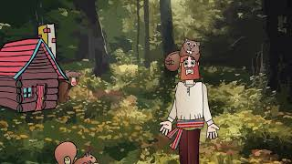
Autrefois, on appelait la « ceinture d’Assomption » nommée de la ville du Québec où elles étaient fabriquées pendant la traite des fourrures.
METIS NATION OF ALBERTA REGION 1 (anglais)

Slide 10
Le mot michif pour "ceinture" est « Â la sayncheur flayshii ». En français, on l’appelle « une ceinture fléchée », ce qui signifie une ceinture ornée de motifs en flèches.
METIS NATION OF ALBERTA REGION 1 (anglais)
Image: Métis Nation of Alberta (anglais)

Slide 11
À quoi sert la ceinture fléchée dans le peuple métis?

Slide 12
Tout ce qui devait être lié ensemble ou tenu pendant une longue période de temps.
1.Outils
2. Aiguilles à coudre
3. Faisceaux de fourrure
4. Alimentation

Slide 13
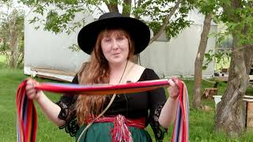
Apprenons-en plus sur la ceinture fléchée
en anglais
en français

Slide 14
Que signifient les couleurs dans dans la ceinture fléchée?

Slide 15
Rouge
Représente le sang du peuple métis qui a été perdu en luttant pour leur peuple.
Les Métis sont courageux et forts.

Slide 16
Blanc
Représente le lien que les Métis ont avec la terre et le Créateur.
Les Métis sont paisibles et proches de la nature.

Slide 17
Bleu
Représente la profondeur de l’esprit métis.
Les Métis prennent soin de leur esprit.

Slide 18
Jaune
Représente la perspective de prospérité pour le peuple métis.
Les Métis ont confiance que de bonnes choses peuvent arriver.

Slide 19
Vert
Représente la fécondité de la nation métisse.
Les Métis ont pris soin de la Terre Mère. N’utiliser que ce dont ils avaient besoin et toujours rendre grâce.

Slide 20
Noir
Représente la période sombre de la suppression et de la dépossession de la terre métisse.
Les Métis ont continué à aller de l’avant malgré les périodes difficiles et tristes pour leur peuple.
https://traceassociates.ca/the-msash/ (anglais)

